Slide 1




Slide 2


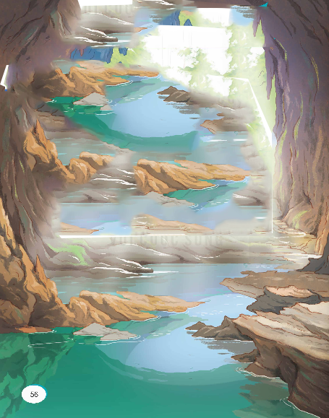




Notes:
Bài đọc Hang Sơn Đoòng – Những điều kì thú đã nói về quá trình hình thành, kích thước rộng lớn và hệ sinh thái đặc biệt, nguyên sơ

Slide 3


- Đọc đúng từ ngữ, câu, đoạn và toàn bộ bài Hang Sơn Đoòng – Những điều kì thú. Biết thể hiện ngữ điệu phù hợp, thể hiện sự say mê, ngưỡng mộ với vẻ đẹp kì vĩ của hang động. Biết cách đọc ngắt nghỉ hợp lí, tốc độ đọc khoảng 90 – 100 tiếng trong 1 phút.
- Nhận biết được các thông tin nổi bật, hiểu nội dung của đoạn và văn bản, bộc lộ được ý kiến của bản thân về những thông tin đã tiếp nhận được sau khi đọc văn bản.
- Nhận biết được những thông tin nổi bật về hang Sơn Đoòng, biết phân bổ bố cục của văn bản, tìm được ý chính trong mỗi đoạn, hiểu được nội dung của từng đoạn, cũng như chủ đề của toàn bài đọc.

Slide 4


Slide 5

Hang Sơn Đoòng được hình thành từ một vết đứt gãy của dãy Trường Sơn, bị dòng nước sông Rào Thương bào mòn liên tục trong một khoảng thời gian dài (từ 2 đến 5 triệu năm).
Sơn Đoòng còn là nơi trú ngụ của nhiều loài động vật, trong đó có một số loài cá, nhện, cuốn chiếu, bọ cạp,... với đặc diểm chung là không có mắt và cơ thể trong suốt.

Slide 6


Slide 7



Bài đọc cung cấp thông tin về niên đại, độ lớn và hệ sinh thái đặc biệt của hang Sơn Đoòng. Qua bài đọc, ta càng thêm tự hào trước vẻ đẹp thiên nhiên của đất nước Việt Nam.
Notes:
Hang Sơn Đoòng là hang động tự nhiên lớn nhất thế giới. Sự độc đáo bên trong hang: chứa nhiều thạch nhũ với kích thước khổng lồ (cao hơn 80m), chứa cả rừng cây nguyên sinh đang phát triển ở trong lòng hang, chứa hệ sinh thái, thời tiết riêng hay dòng sông ngầm bất tận.

Slide 8


Slide 9


Giọng đọc ngạc nhiên, nghi vấn, bất ngờ về hang Sơn Đoòng chứa nhiều điều kì thú.

Slide 10

Notes:
Liên hệ: Qua nội dung bài đọc em có cảm nhận gì về cảnh đẹp hang động của nước ta?

